Slide 1

树与二叉树
python.Style
讲师：郭帆
西安西部开源教育科技有限公司
版权：西部开源-郭帆 禁止售卖，盗版必究

Slide 2

树与树算法
目录
二叉树的遍历
Contents
面试题目汇总
版权：西部开源-郭帆 禁止售卖，盗版必究

Slide 3
树与树算法
01
标题描述
版权：西部开源-郭帆 禁止售卖，盗版必究

Slide 4

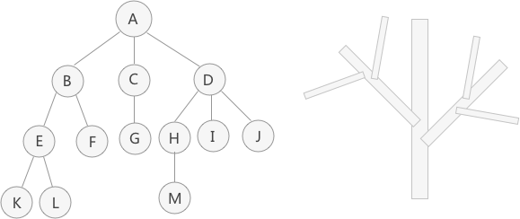
树与树算法
树(英语:tree)是一种抽象数据类型(ADT)或是实作这种抽象数据类型的数据结构,用来模拟具有树状结构性质的数据集合。
版权：西部开源-郭帆 禁止售卖，盗版必究

Slide 5
树与树算法
它是由n(n>=1)个有限节点组成一个具有层次关系的集合。把它叫做“树”是因为它看起来像一棵
倒挂的树,也就是说它是根朝上,而叶朝下的。它具有以下的特点:
  每个节点有零个或多个子节点;
  没有父节点的节点称为根节点;
  每一个非根节点有且只有一个父节点;
  除了根节点外,每个子节点可以分为多个不相交的子树;
版权：西部开源-郭帆 禁止售卖，盗版必究

Slide 6
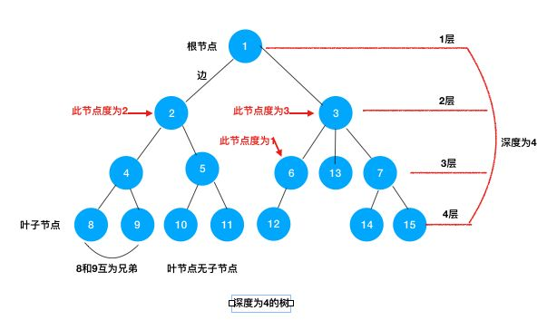
树与树算法
树的术语
节点的度:一个节点含有的子树的个数称为该节点的度;
树的度:一棵树中,最大的节点的度称为树的度;
版权：西部开源-郭帆 禁止售卖，盗版必究

Slide 7
树与树算法
树的术语
叶节点或终端节点, 父亲节点或父节点, 孩子节点或子节点, 兄弟节点
版权：西部开源-郭帆 禁止售卖，盗版必究

Slide 8
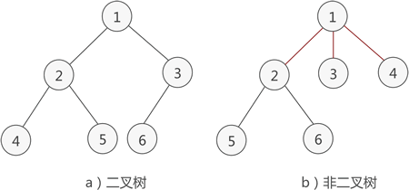
树与树算法
二叉树
版权：西部开源-郭帆 禁止售卖，盗版必究

Slide 9
树与树算法
二叉树的性质
二叉树中，第 i 层最多有 2^{i-1} 个结点。
如果二叉树的深度为 K，那么此二叉树最多有 2^{K}-1 个结点。
二叉树中，终端结点数（叶子结点数）为 n₀，度为 2 的结点数为 n2，则 n₀=n₂+1。
版权：西部开源-郭帆 禁止售卖，盗版必究

Slide 10
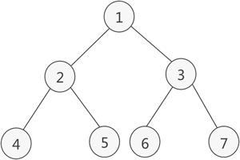
树与树算法
二叉树的分类
如果二叉树中除了叶子结点，每个结点的度都为 2，则此二叉树称为满二叉树。
版权：西部开源-郭帆 禁止售卖，盗版必究

Slide 11
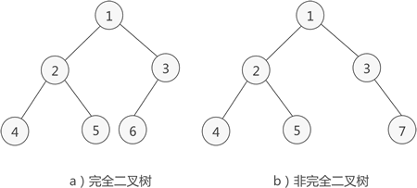
树与树算法
二叉树的分类
如果二叉树中除去最后一层节点为满二叉树，且最后一层的结点依次从左到右分布，
则此二叉树被称为完全二叉树。
版权：西部开源-郭帆 禁止售卖，盗版必究

Slide 12


树与树算法
版权：西部开源-郭帆 禁止售卖，盗版必究

Slide 13
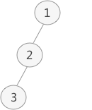

树与树算法
树的存储与表示
顺序存储:将数据结构存储在固定的数组中,然在遍历速度上有一定的优势,但因所占空间比较大,是非主流二叉树。二叉树通常以链式存储。
版权：西部开源-郭帆 禁止售卖，盗版必究

Slide 14
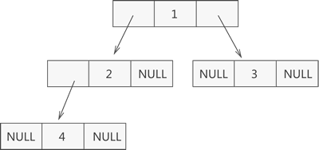
树与树算法
树的存储与表示
节点的结构：
版权：西部开源-郭帆 禁止售卖，盗版必究

Slide 15
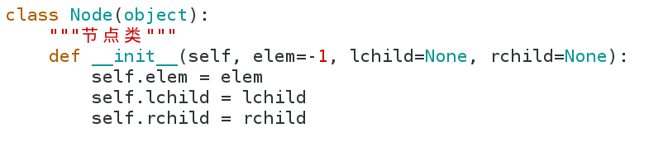
树与树算法
版权：西部开源-郭帆 禁止售卖，盗版必究

Slide 16
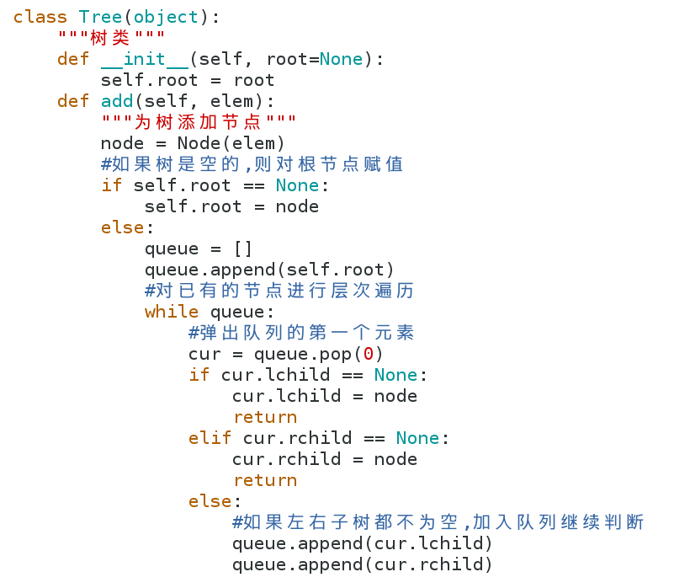
树与树算法
树的创建
版权：西部开源-郭帆 禁止售卖，盗版必究

Slide 17
二叉树的遍历
01
标题描述
版权：西部开源-郭帆 禁止售卖，盗版必究

Slide 18
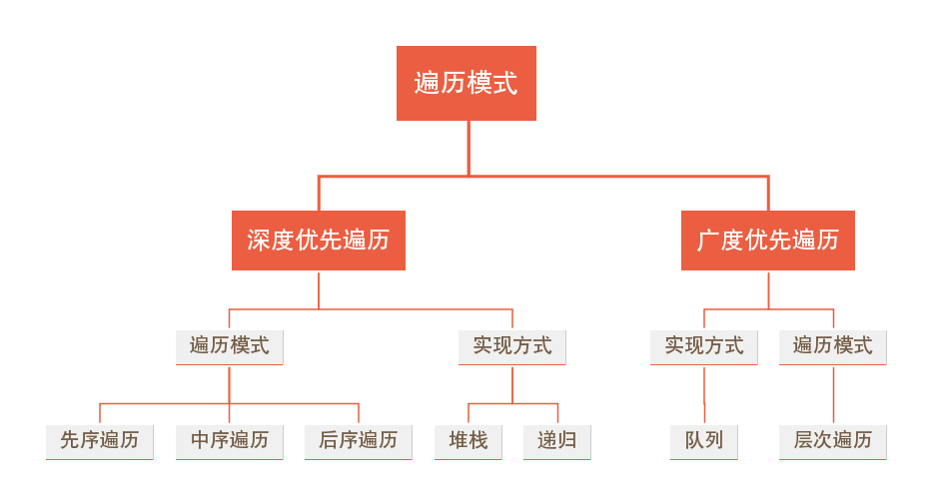
二叉树的遍历
遍历是指对树中所有结点的信息的访问,即依次对树中每个结点访问一次且仅访问一次,我们把这种对所有节点的访问称为遍历(traversal)
版权：西部开源-郭帆 禁止售卖，盗版必究

Slide 19
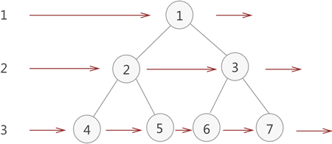
二叉树的遍历
广度优先遍历(层次遍历)
版权：西部开源-郭帆 禁止售卖，盗版必究

Slide 20
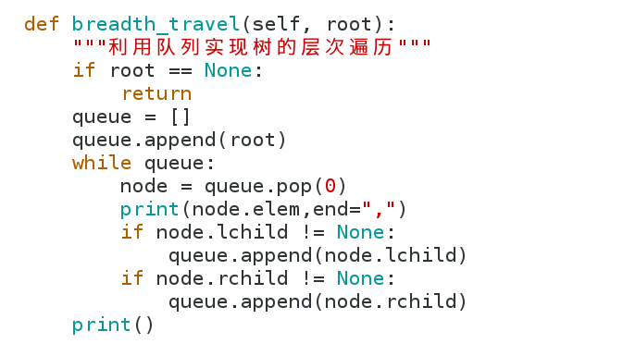
二叉树的遍历
广度优先遍历(层次遍历)
版权：西部开源-郭帆 禁止售卖，盗版必究

Slide 21
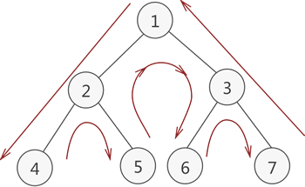
二叉树的遍历
深度优先遍历
版权：西部开源-郭帆 禁止售卖，盗版必究

Slide 22
二叉树的遍历
深度优先遍历
先序遍历： 1 2 4 5 3 6 7
中序遍历： 4 2 5 1 6 3 7
后序遍历： 4 5 2 6 7 3 1
版权：西部开源-郭帆 禁止售卖，盗版必究

Slide 23
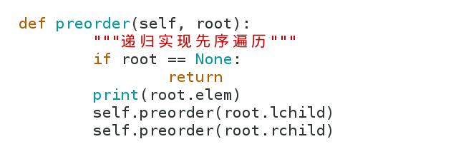
二叉树的遍历
深度优先遍历：先序遍历
先序遍历：每遇到一个节点，先访问，然后再遍历其左右子树
版权：西部开源-郭帆 禁止售卖，盗版必究

Slide 24
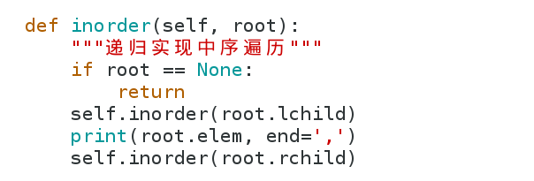
二叉树的遍历
深度优先遍历：中序遍历
中序遍历：第一次经过时不访问根节点，等遍历完左子树之后再访问，然后遍历右子树
版权：西部开源-郭帆 禁止售卖，盗版必究

Slide 25
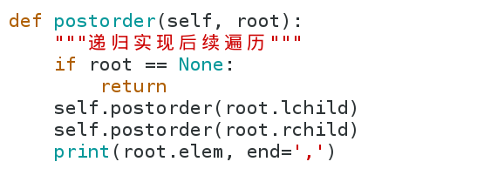
二叉树的遍历
深度优先遍历：后序遍历
后序遍历：第一次和第二次经过时都不访问，等遍历完该节点的左右子树之后，最后访问该节点
版权：西部开源-郭帆 禁止售卖，盗版必究

Slide 26
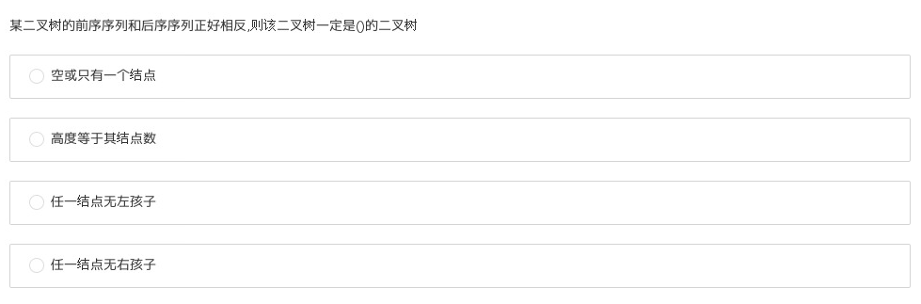
二叉树的遍历
版权：西部开源-郭帆 禁止售卖，盗版必究

Slide 27
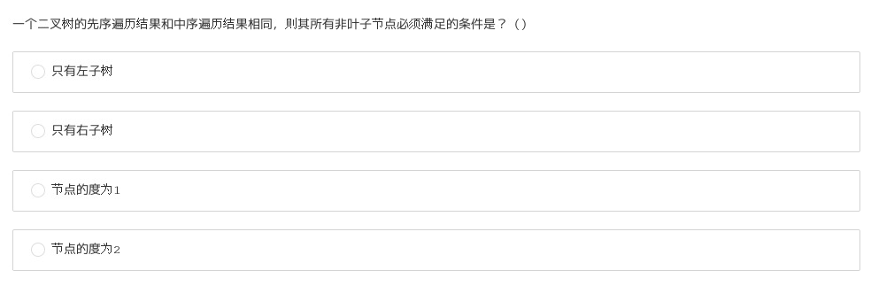
二叉树的遍历
版权：西部开源-郭帆 禁止售卖，盗版必究

Slide 28
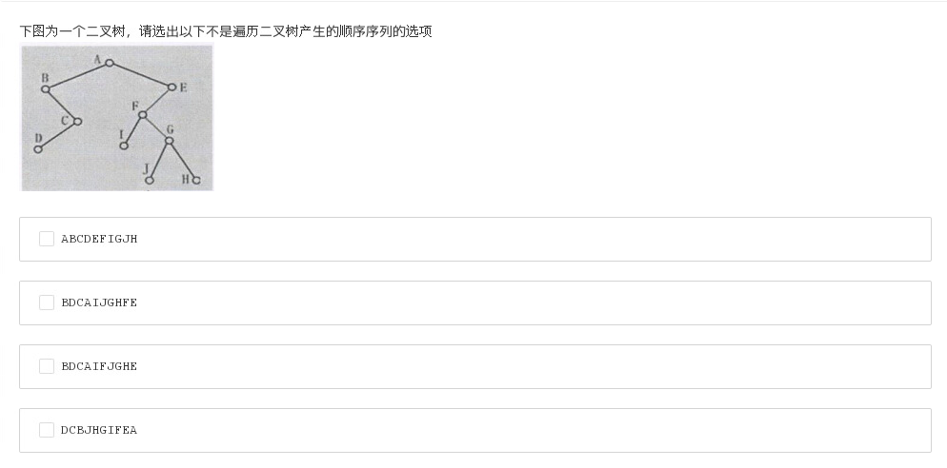
二叉树的遍历
版权：西部开源-郭帆 禁止售卖，盗版必究

Slide 29
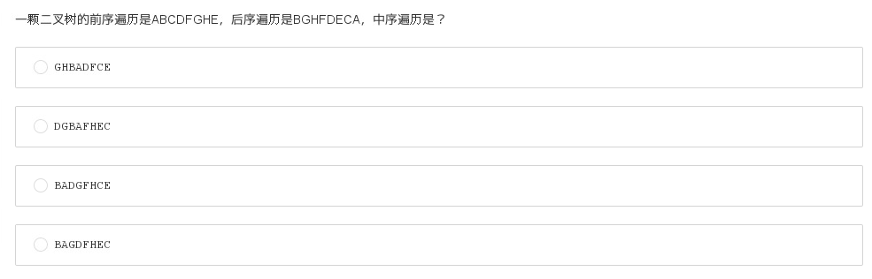
二叉树的遍历
版权：西部开源-郭帆 禁止售卖，盗版必究

Slide 30
面试题目
03
标题描述
版权：西部开源-郭帆 禁止售卖，盗版必究

Slide 31
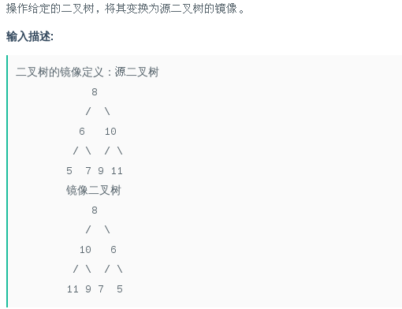
面试题目
二叉树的镜像
版权：西部开源-郭帆 禁止售卖，盗版必究

Slide 32
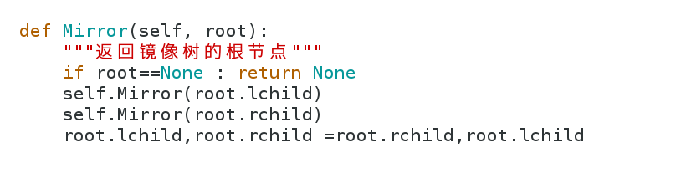
面试题目
二叉树的镜像
版权：西部开源-郭帆 禁止售卖，盗版必究

Slide 33
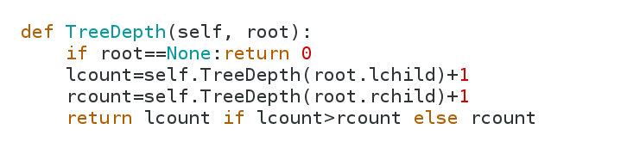
面试题目
二叉树的深度
输入一棵二叉树，求该树的深度。从根结点到叶结点依次经过的结点（含根、叶结
形成树的一条路径，最长路径的长度为树的深度。
版权：西部开源-郭帆 禁止售卖，盗版必究

Slide 34
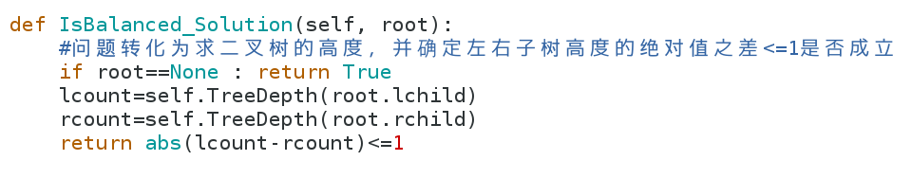
面试题目
平衡二叉树（AVL）
输入一棵二叉树，判断该二叉树是否是平衡二叉树。
版权：西部开源-郭帆 禁止售卖，盗版必究

Slide 35
再见
讲师：郭帆
西安西部开源教育科技有限公司
版权：西部开源-郭帆 禁止售卖，盗版必究

